Slide 1

10.1 图的存储
邻接矩阵
邻接表
链式前向星
简单存图法

Slide 2
设计目标
空间：尽量节省
访问：尽快定位某条边
代码：尽量简单

Slide 3
几种方法的对比
方法 | 空间 | 定位速度 | 代码长度 | 应用场景
邻接矩阵 | * | **** | **** | 稠密图
邻接表 | ** | ** | ** | 稀疏图
链式前向星 | *** | ** | * | 稀疏图
简单存图法 | **** | 非常差 | *** | Bellman-ford、Kruskal
* 差 ** 较好 ***好 ****很好

Slide 4
1. 邻接矩阵
二维数组：int graph[N][N]
无向图：graph[i][j] = graph[j][i]。
有向图：graph[i][j] != graph[j][i]。
权值：graph[i][j]存结点i到j的边的权值。
例如graph[1][2] = 3，graph[2][1] = 5等等。
用graph[i][j] = INF表示i，j之间无边。

Slide 5
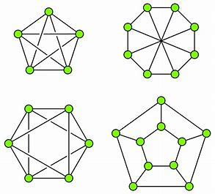
优点和缺点
优点：
适合稠密图；
编码非常短；
对边的存储、查询、更新等操作又快又简单。
缺点：
存储复杂度O(V²)太高。V=10000时，空间100M。
不能存储重边。

Slide 6
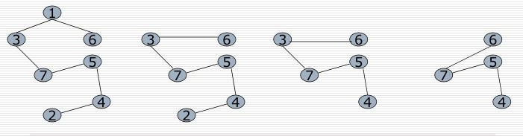
2.邻接表
应用场景：大稀疏图。
优点：
存储效率非常高，存储复杂度O(V+E)；
能存储重边。
缺点：编程比较麻烦。

Slide 7
用vector实现图的邻接表
//定义边
struct edge{
int from, to, w; //边：起点from，终点to，权值w
edge(int a, int b,int c){from=a; to=b; w=c;} //对边赋值
};
vector<edge> e[N]; //e[i]：存第i个结点连接的所有的边
//初始化 for(int i=1; i<=n; i++) e[i].clear();
//存边 e[a].push_back(edge(a,b,c));
// 把边(a,b) 存到结点a的邻接表中
//检索结点u的所有邻居
for(int i=0; i < e[u].size(); i++){
//结点u的邻居有e[u].size()个
…
}

Slide 8
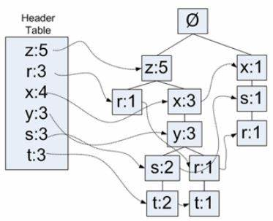
3. 链式前向星
空间极端紧张，最紧凑的存图方法。

Slide 9
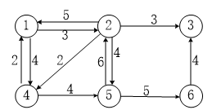
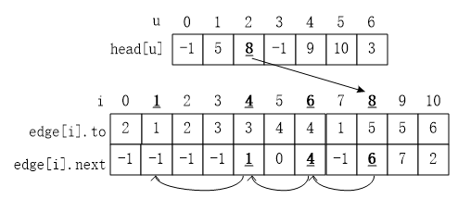
用两个静态数组存图：head[N]、struct edge [N]

Slide 10
例：结点2，从点2出发的边有4条(2, 1), (2, 3), (2, 4), (2, 5)，邻居是1、3、4、5。
（1）定位第1个边。head[2]指向结点2的第1个边，head[2] = 8，它存储在edge[8]这个位置。

Slide 11
（2）定位其它边。用struct Edge的next参数，指向下一个边。
edge[8].next = 6，下一个边在edge[6] 位置；
edge[6].next = 4；
edge[4].next = 1；
edge[1].next = -1，-1表示结束。

Slide 12
空间复杂度
const int NUM = 1e6; //一百万个点，一百万个边
struct Edge{
int to, next, w;
//边：终点to、权值w、下一个边next。起点放在head[]中
}edge[NUM];
int head[NUM]; // head[u]指向结点u的第一个边的存储位置

Slide 13
优点和缺点
优点：存储效率高、程序简单、能存储重边。
缺点：不方便做删除操作。

Slide 14
4. 简单存图法
方法：用struct Edge e[10005]数组存所有的m条边，避免存储不存在的边。
优点：极为简单，节省空间
缺点：不能快速搜一个给定结点的边和邻接点
应用场景：Bellman-Ford、Kruskal算法，它们不用定位特定的边

